Slide 1


硬件组第四次培训 ——焊接培训
主讲人：杨目川

Slide 2
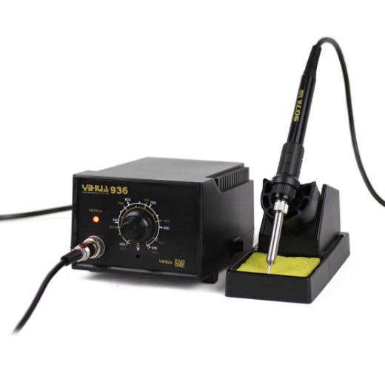
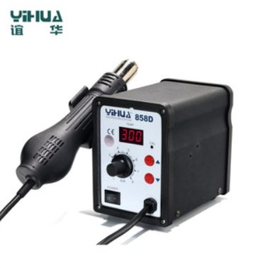
一、常见焊接方式及器材
•电烙铁
•热风枪
•加热台
•回流焊炉
•贴片机

Slide 3
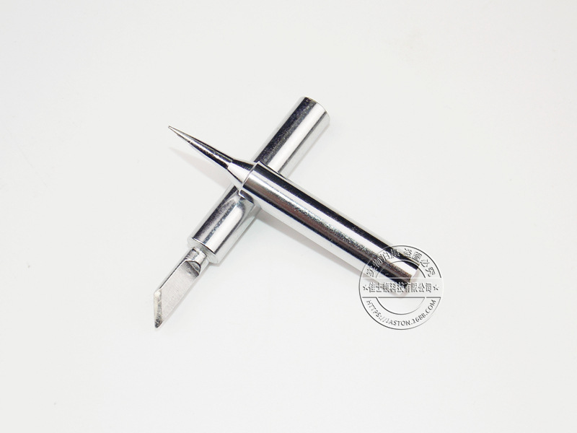
电烙铁：主要用来焊接直插式元件和大功率器件
分为刀头和笔头两种
https://www.bilibili.com/video/BV1xV411r7YY?spm_id_from=333.788.videopod.episodes&vd_source=b6a240204b5585dc5a0c03e3ca028454&p=6

Slide 4
热风枪：主要用来焊接贴片类元件
·https://www.bilibili.com/video/BV1xV411r7YY?spm_id_from=333.788.videopod.episodes&vd_source=b6a240204b5585dc5a0c03e3ca028454&p=6

Slide 5
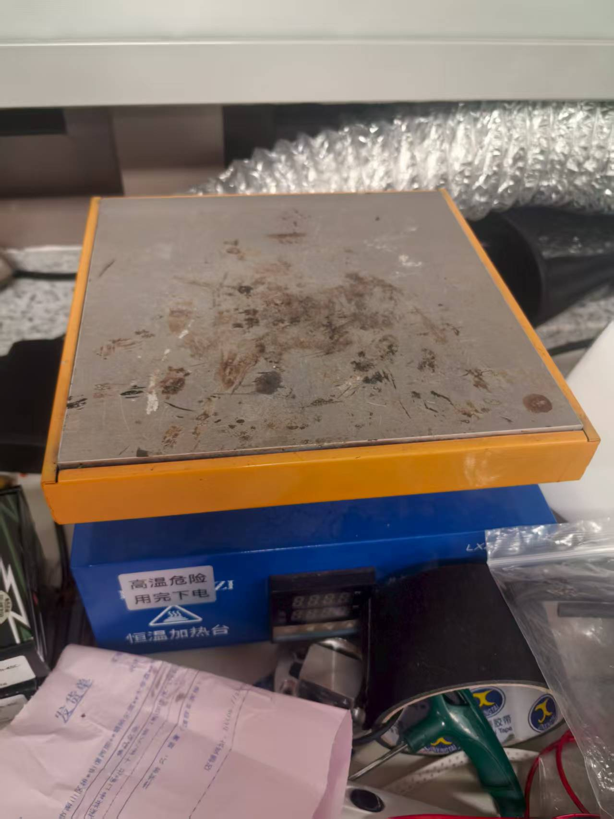
加热台：稳定均匀的加热，便于处理多引脚芯片如BGA封装的焊接
https://www.bilibili.com/video/BV17e411M744/?spm_id_from=333.337.search-card.all.click&vd_source=b6a240204b5585dc5a0c03e3ca028454

Slide 6
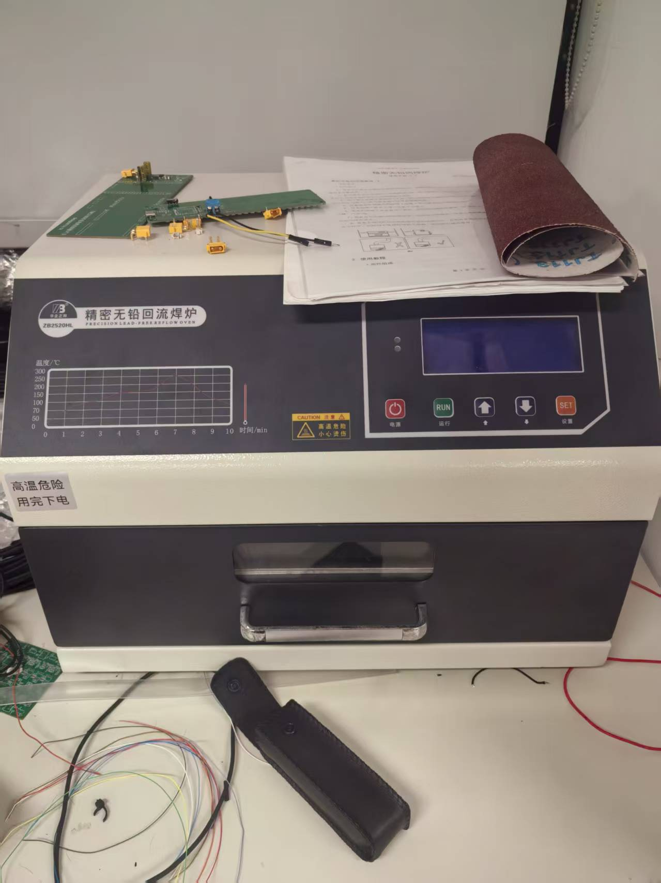
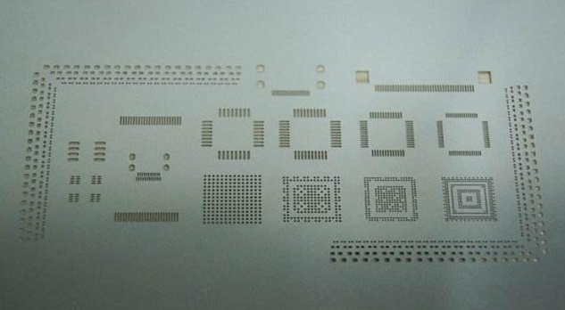
回流焊炉：配合钢网/贴片机，批量焊接

Slide 7
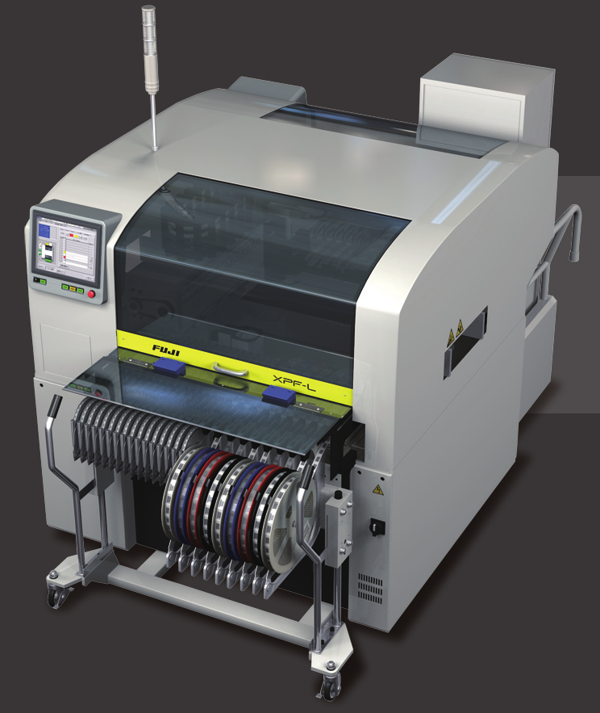
贴片机
大型的自动化贴片机器
放置供料，设定程序后自动贴片
在视觉系统辅助下，高速、精确地把电子元器件贴装到电路板（PCB）指定位置 的自动化设备。
现代电子制造中最核心的设备之一。

Slide 8
焊接常用材料
·焊锡
锡膏
熔点
锡丝
含锡量，粗细
·助焊剂
松香（常用）
助焊膏（常用）
其他类型助焊剂（用于其他特殊的焊接目的）

Slide 9
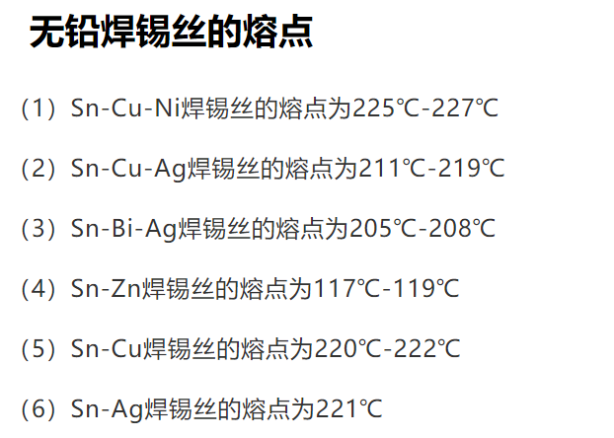
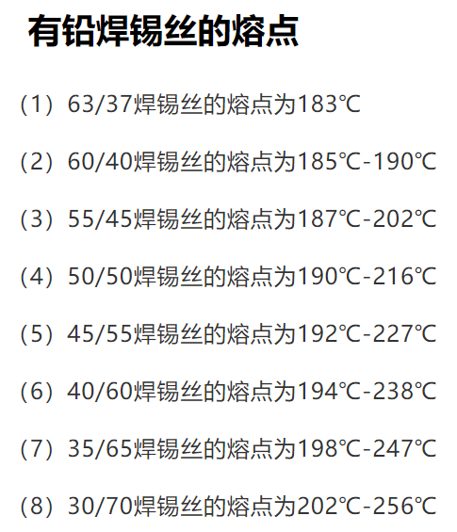
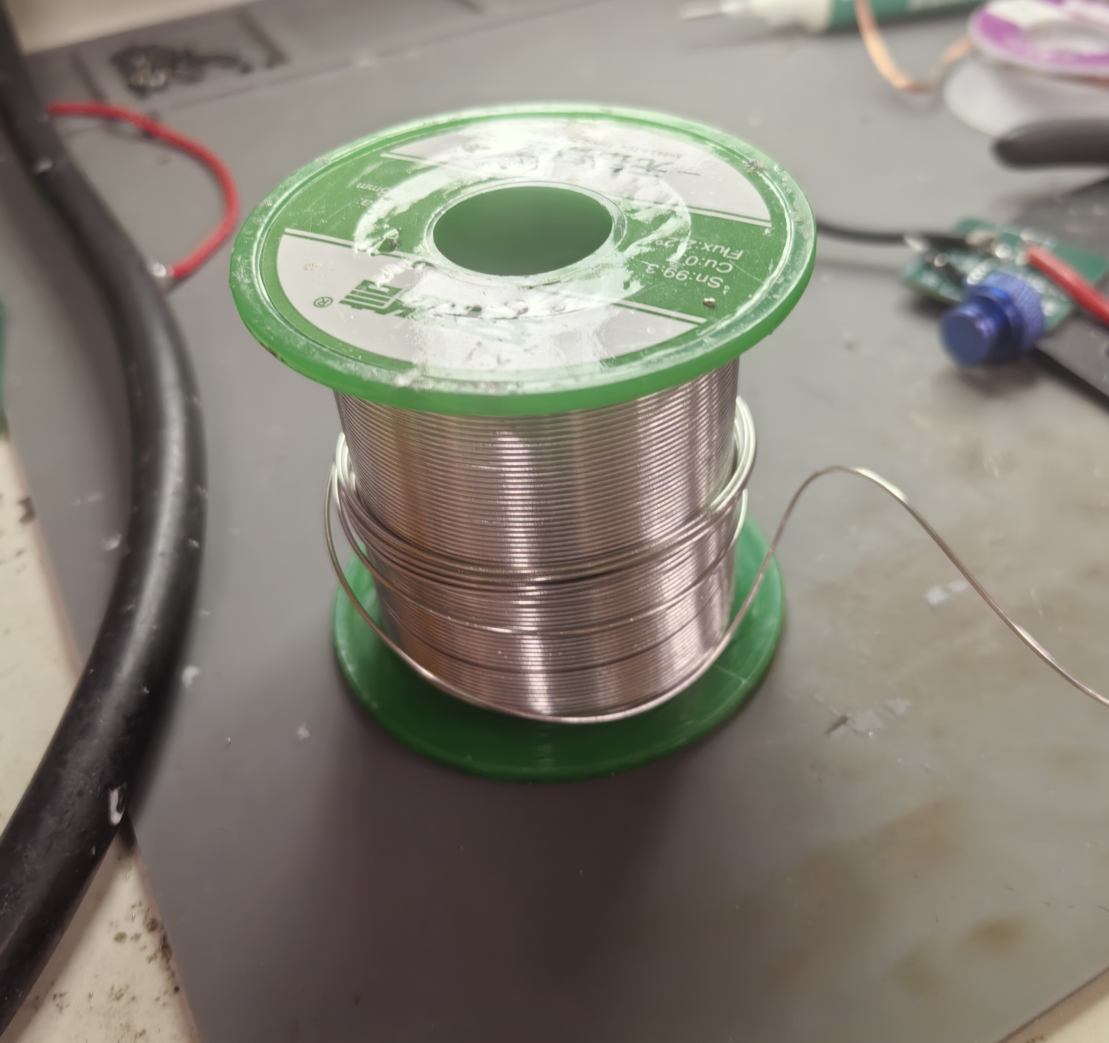
焊接用锡
锡丝中常会掺杂部分铅。铅与锡以一定比率混合后，熔点会降低。例如以63%的锡和37%的铅产生的混合物，熔点会降到183℃。
锡丝一般是中空的，里面助焊剂（包含松香，活化剂和溶剂等），能够在焊接的高温条件下防止锡过快氧化。
含铅锡丝在加热时会产生含铅的烟雾，对人体有毒性。现在的焊接用锡都在向无铅化发展。

Slide 10
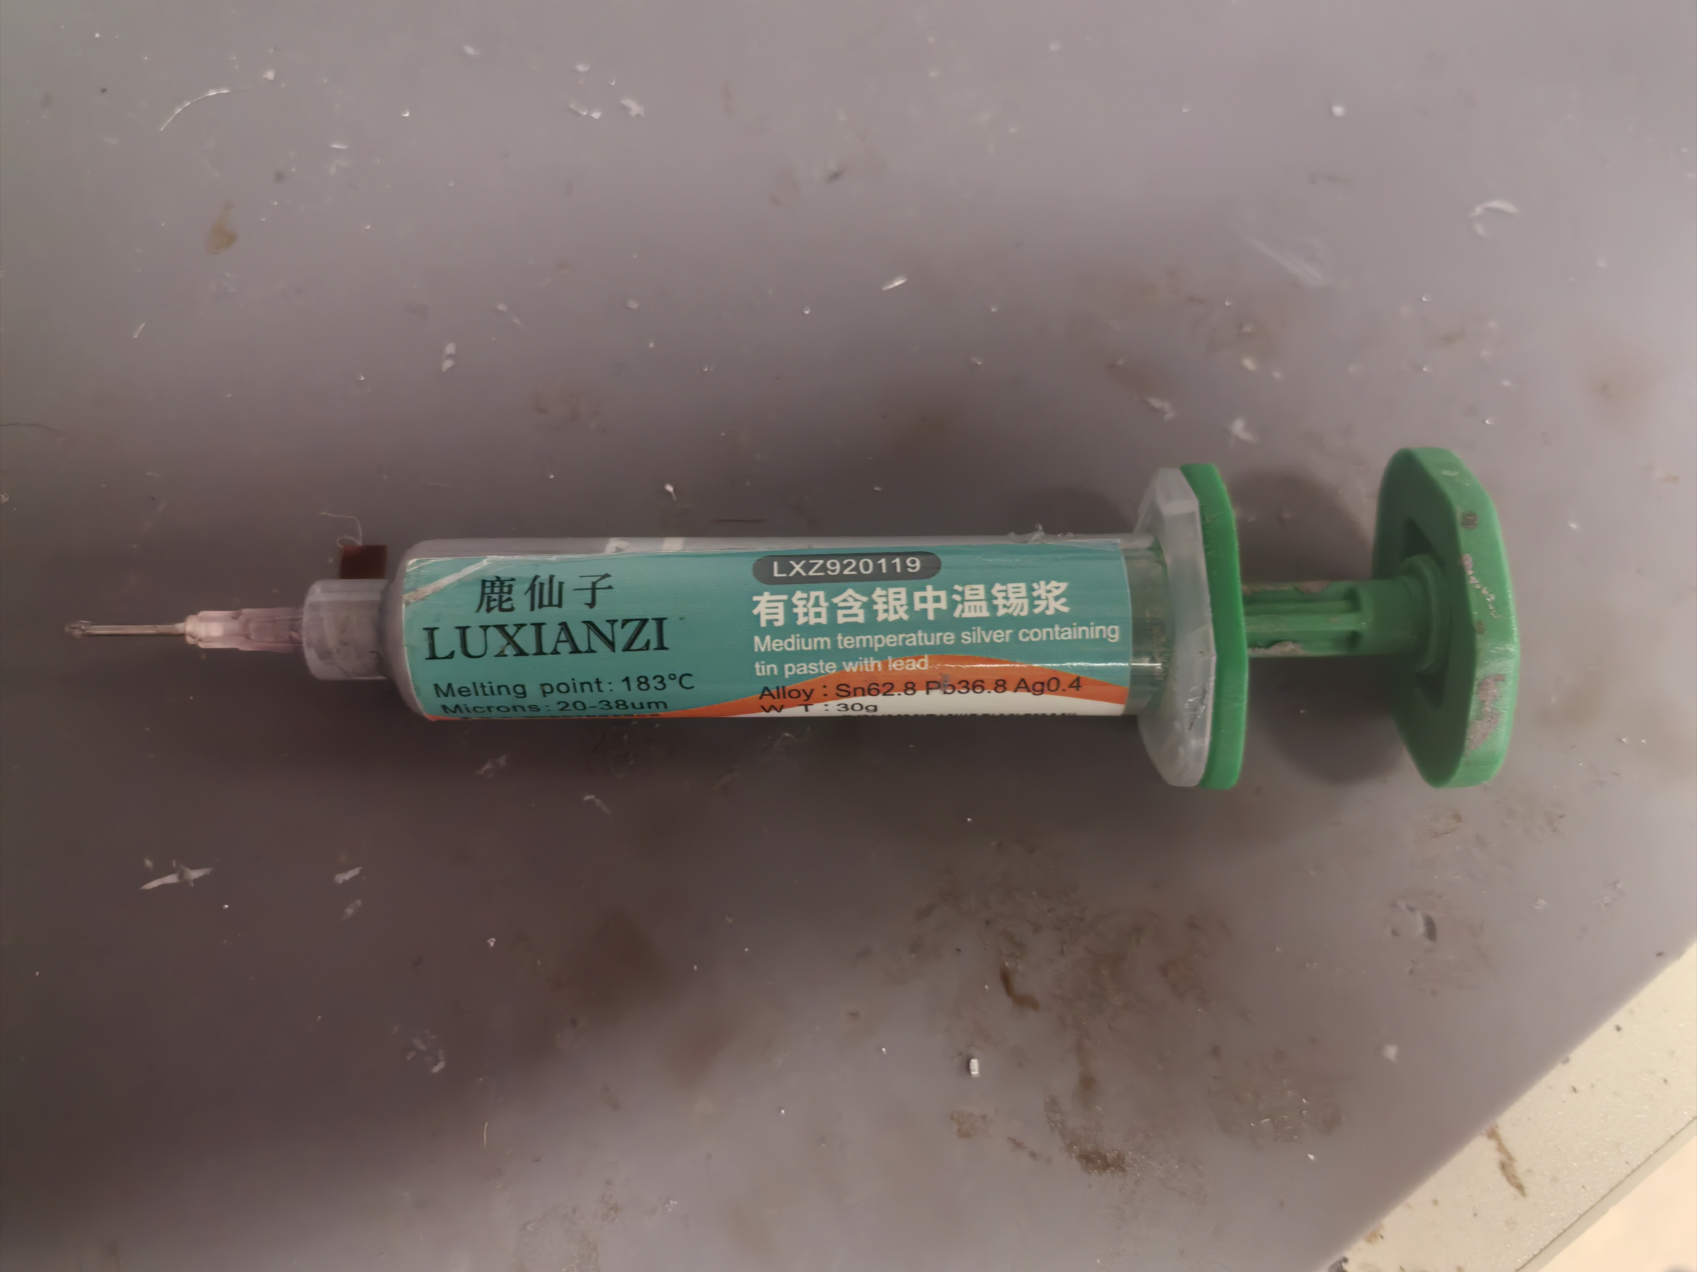
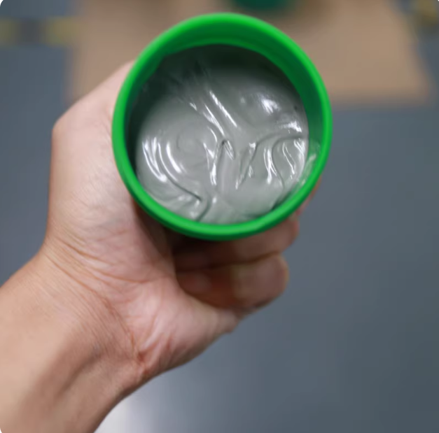
焊接用锡
锡膏是一种粘稠的膏状流体，其中是大量的十分小的锡球颗粒和助焊剂等成分。也分为有铅和无铅。
锡膏可以分为低温锡膏（138℃~150℃），中温锡膏（170°C ~190°C）和高温锡膏（>217℃）三种。

Slide 11
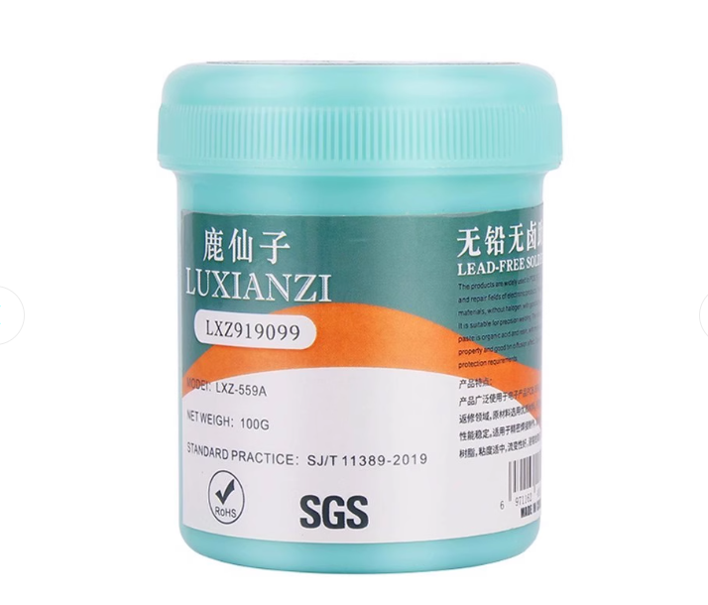
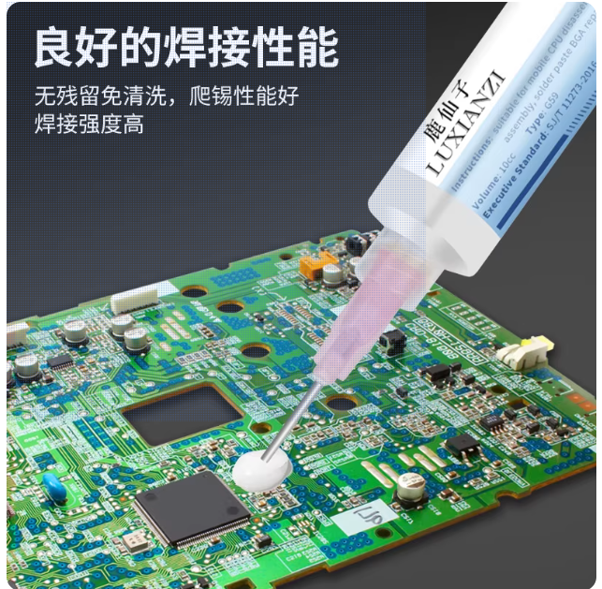
助焊剂
常见的助焊剂一般以松香作为基底，加入不同量的活化剂以增强去氧化能力。一般来说，活化剂含量越高，焊接后残留物的腐蚀性和导电性（吸湿后）就越强。因此，一般焊接完成后需使用PCB清洁剂清洗。

Slide 12
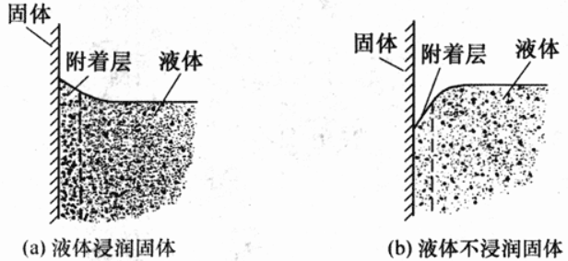
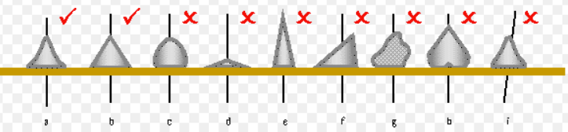
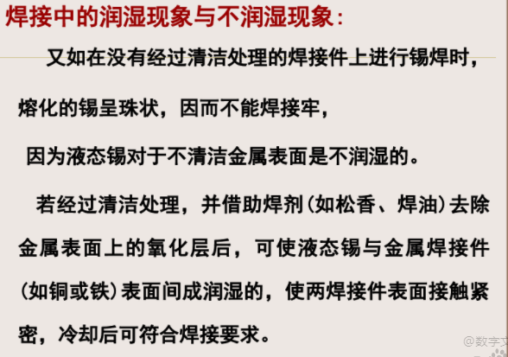
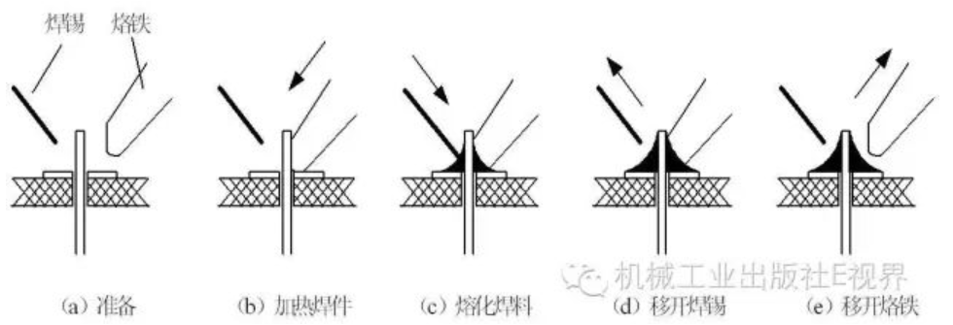
焊接技巧
焊接的原理就是用高温将固态焊料加热熔化成液态，在焊剂的配合下，使液态的焊料在焊接物表面形成不同金属的良好熔合。
三个条件：
温度合适
去除氧化层
金属间浸润

Slide 13
温度选择
电烙铁：焊接一般插件在350℃~380℃；
焊接大型插件可以在400℃以上，但不得 超过430℃；
热风枪：常规贴片焊接时280~290℃，一档风力 足够；
板子的散热性太强，可以适当增加温度；
拆卸元件时，可以用300℃以上，但不宜 超过320℃
注意：用电烙铁或热风枪时要注意不要碰到或吹到 原本已经焊上的元件，特别是塑料的，会导 致变形。

Slide 14
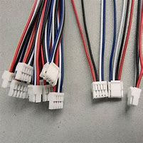
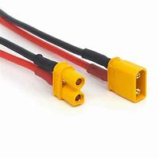
注意事项
·元件耐热性
单片机芯片、电解电容、部分二极管、三极管、场效应管、 部分集 成电路耐热性有限，应尽快低温度地焊接完成，否则 容易造成损坏；
即使是耐热性较好的元件也不应该长时间的焊接，否则会对元件的性能造成影响
·焊接元件的顺序
元器件装焊的顺序原则是先低后高、先轻后重、先耐热后不耐热。一般的装焊顺序依次是电阻器、电容器、二极管、晶体管、集成电路、大功率管等。
·浸润！浸润！浸润！
能够有效滤除传输线上的高频噪声，一般给敏感模拟器件供电时会在输入路径上串联使用。

Slide 15
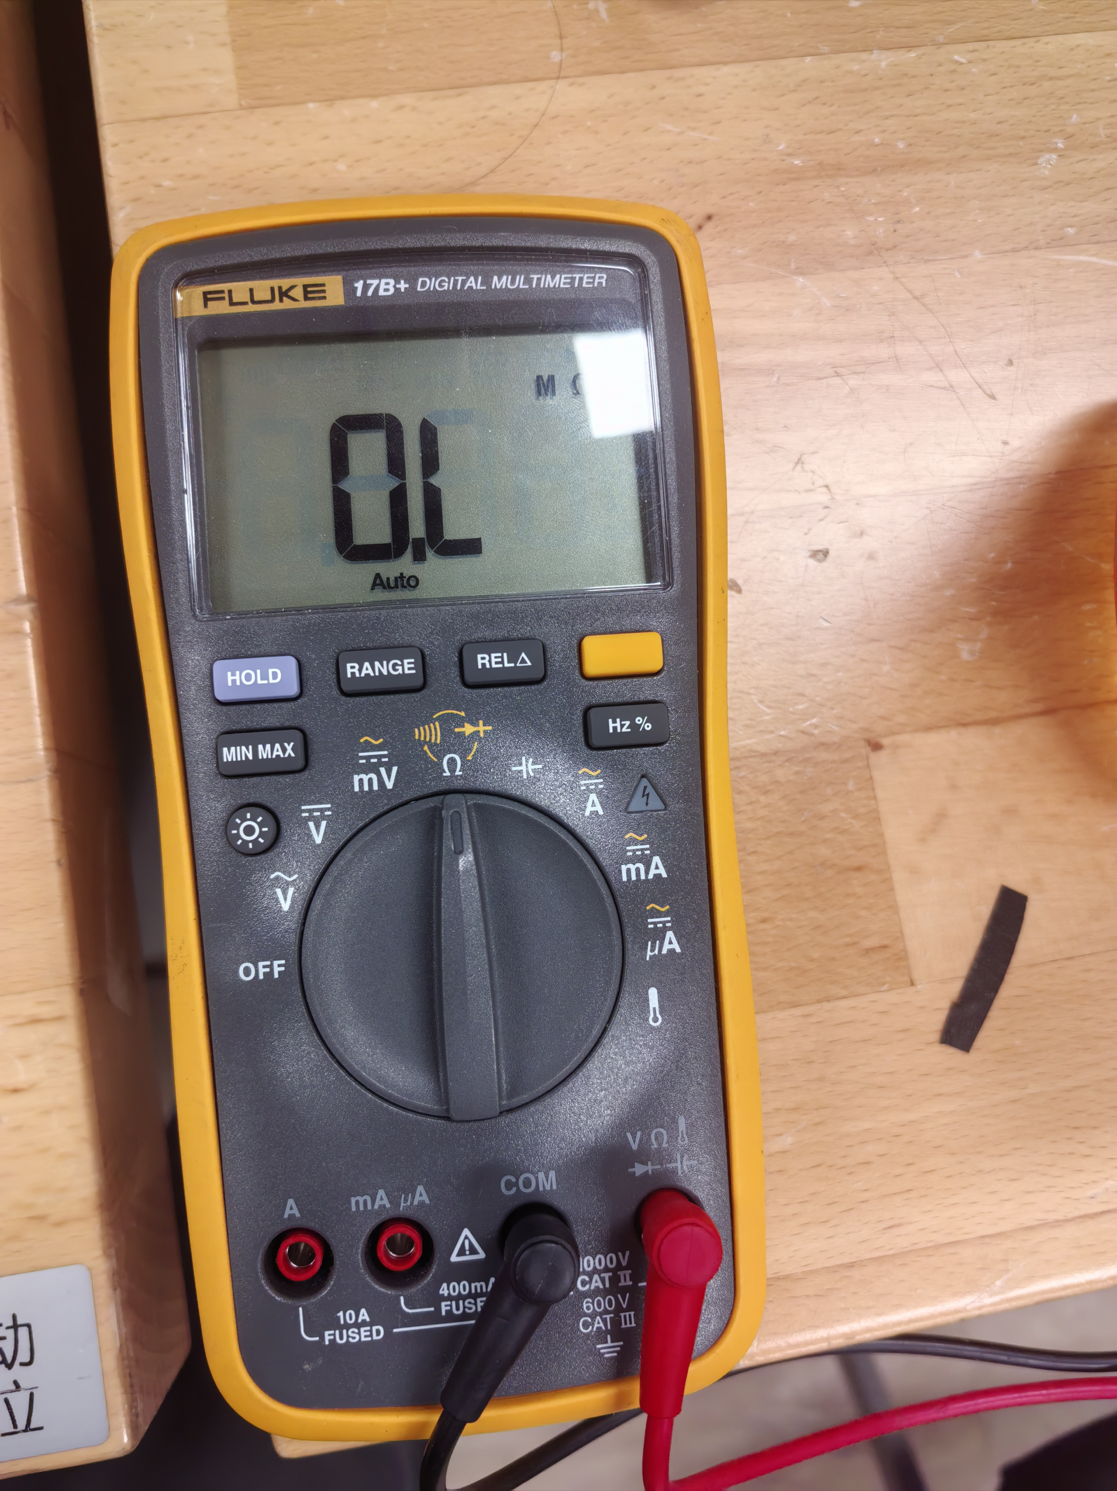
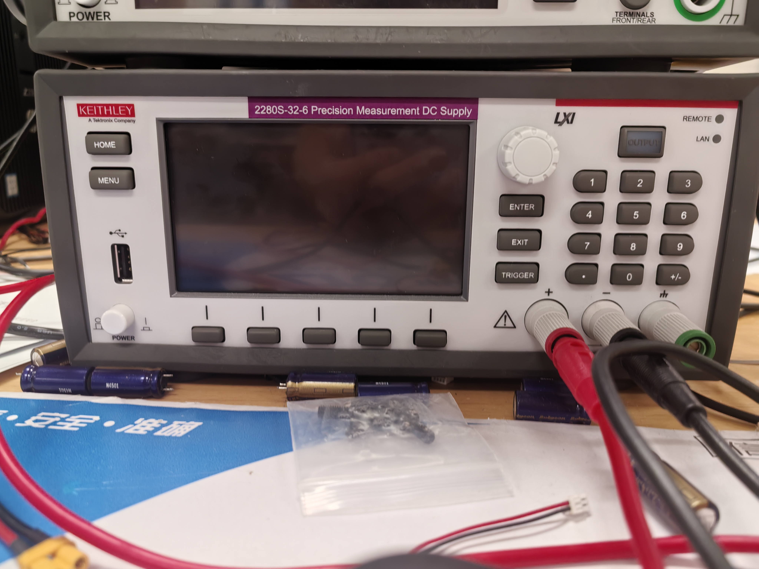
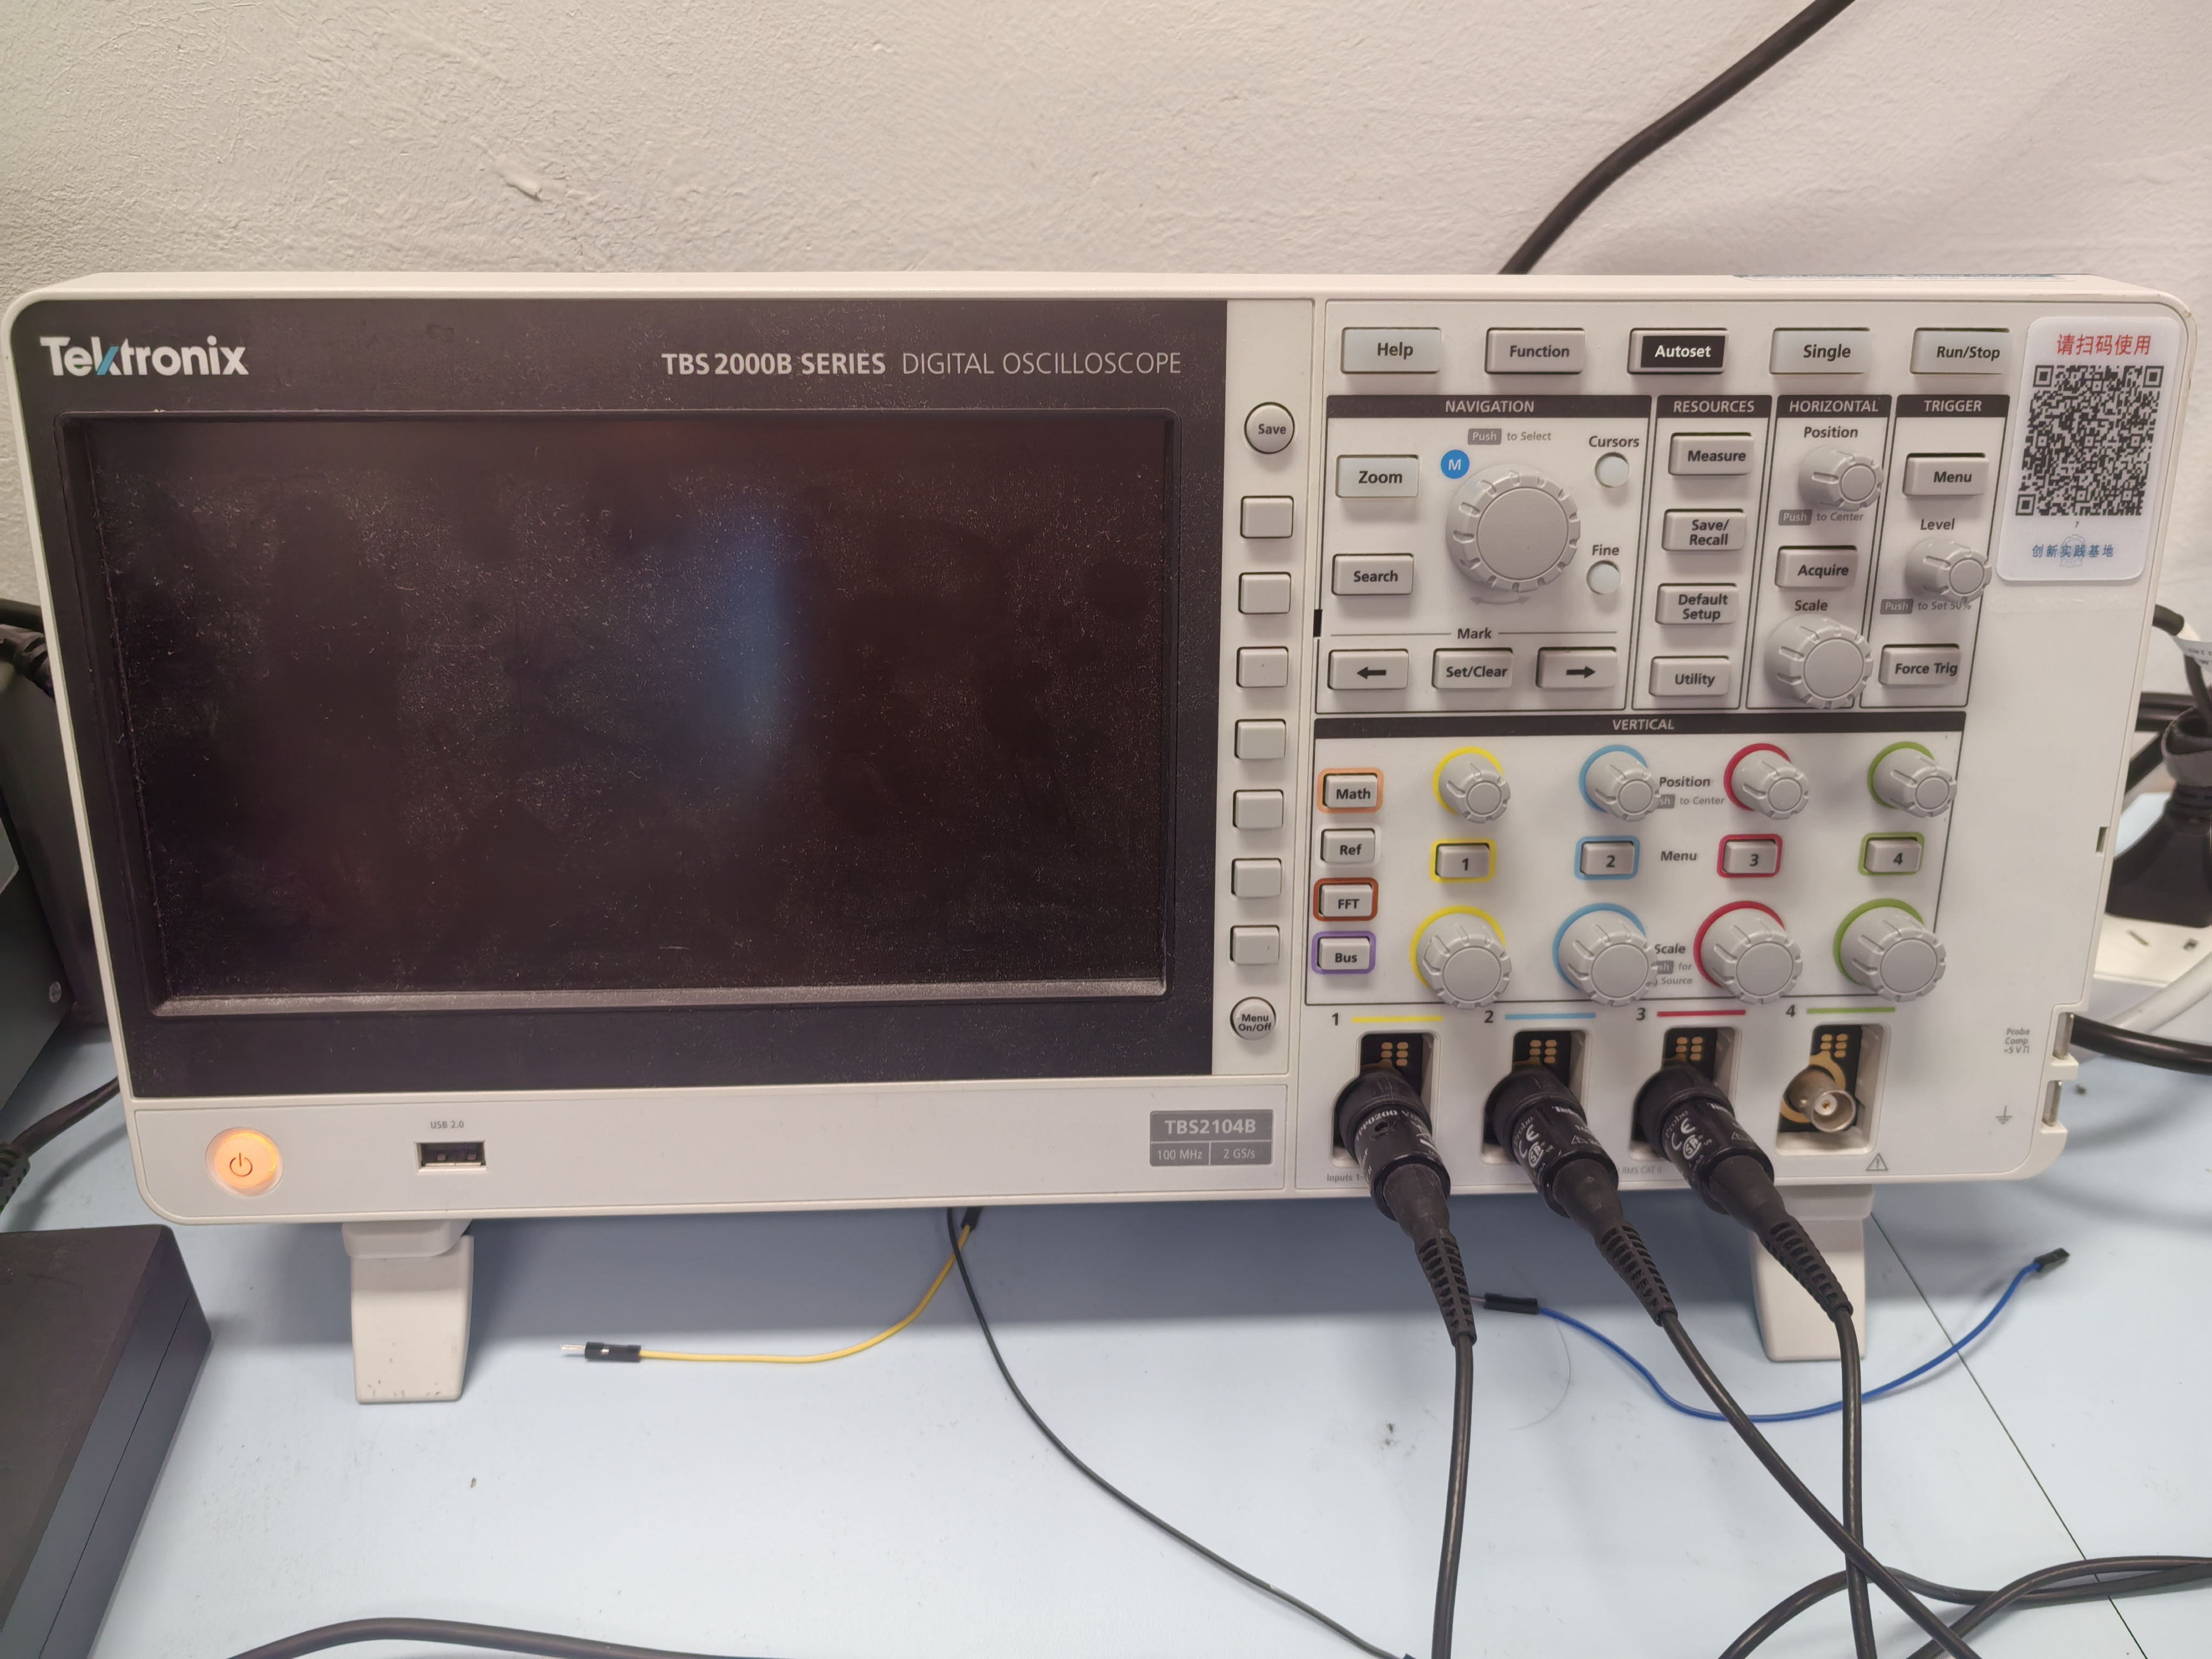
仪器仪表
·万用表
·直流电源
·函数发生器
·示波器
·负载仪

